Slide 1
Archeologie středověkého a novověkého města
8. Vybavení domácností a kultura bydlení.

Slide 2
Prostor domu
Otto Bruner – Das „ganze Haus“ und die alteuropäische „okonomik“, in: Neue Wege der Verfassung- und
sozialgeschichte, Göttingen 1968.
Richard van Dülmen – Kultura a každodenní život v raném novověku 16.–18. století. I. Dům a jeho lidé, Praha 1999.
– vymezil dům jako základní jednotku společenského života (rodina až v 18. stol.)
– obyvatelé domu podléhali pánu domu: kontrolována sousedy a vrchností (obcí)
– funkční domácnost zajišťovala všeobecný řád
Dům – ztělesňoval sociální prestiž majitele
– chránil před chladem, vlhkem a ohrožením z vnějšku: zdí, okapem, plotem
– prostor pro bydlení, práci, zábavu: právní ochrana (těžký prohřešek: útok na dveře, okna)
1. městský – řemeslníci: dílny
– obchodníci: krám, sýpky a sklady se zbožím
– šlechta: hospodářské budovy (konírny)
2. vesnický: obytný dům s hospodářskými objekty (stáje, chlévy, stodoly)

Slide 3
Domácnost – pán domu + rodina + členové domácnosti
– různá sociální prostředí: vesnice, města, panská sídla, církevní prostředí
– diferenciace inventáře: zámožnost, životní styl
Prameny – 1. písemné: inventáře, testamenty, závěti, korespondence, urbáře (od 13. stol.)
příručky vedení domácnosti (household books)
1393: tzv. Ménagier de Paris (The Good Wife’s Guide)
2. ikonografické: dřevořezy, mědiryty, Iluminace
Ruralium commodorium opus, Pierre Crescenzi (14. stol.).
3. archeologické: a) vnitřní vybavení – zabezpečení domu: kování, zamykací mechanismy
– vytápění: pece, krby, kamna
– osvětlení: louče, keramické kahánky
– nábytek: stůl, postel, truhla, almara, vana
b) užitkové předměty každodenní potřeby – příprava stravy, stolování, odívání
– řemeslnické nástroje
– hygiena
– náboženské předměty (víra)

Slide 4
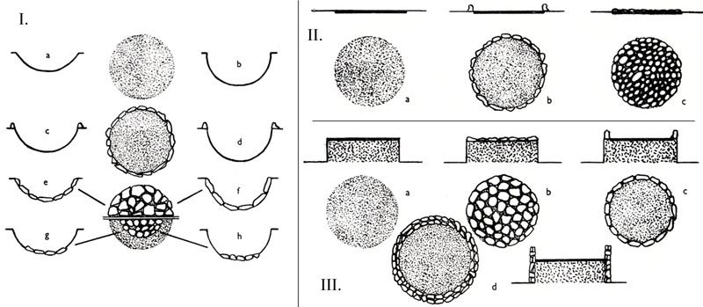
Vytápění
1. Přímé:
– ohniště: nejjednodušší otopná zařízení využívaná Slovany
– pece: ohniště zaklenuté klenbou (přikládací otvor – pekelec: dým do podkroví)
– krby: vytápěly obytné místnosti, kouř do komínu
Ohniště – nejstarší otopná zařízení využívaná od starohradištního období
– zahloubená (I), na úrovni terénu (II), nad terénem (III)
– 80. léta 13. stol.: v obytných domech v Uherském Hradišti
Pece – ohniště zaklenuté klenbou různého tvaru
– s předním plněním
– funkce: 1. vytápění obytných prostor
2. příprava stravy: potravinářské (chlebové)
3. výrobní zařízení: hrnčířské, hutnické, sklářské

Slide 5
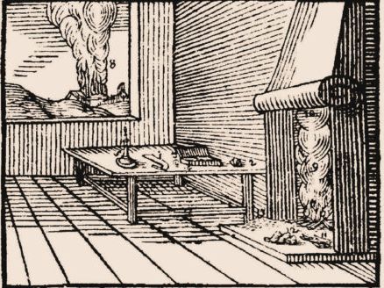
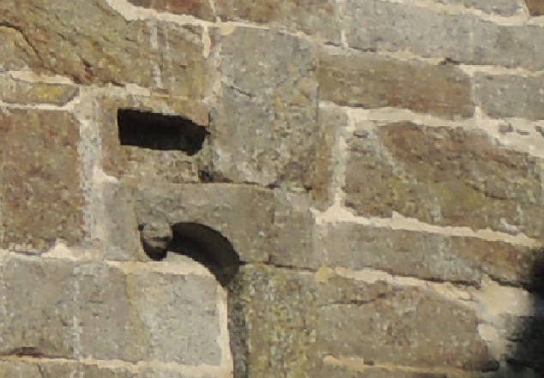
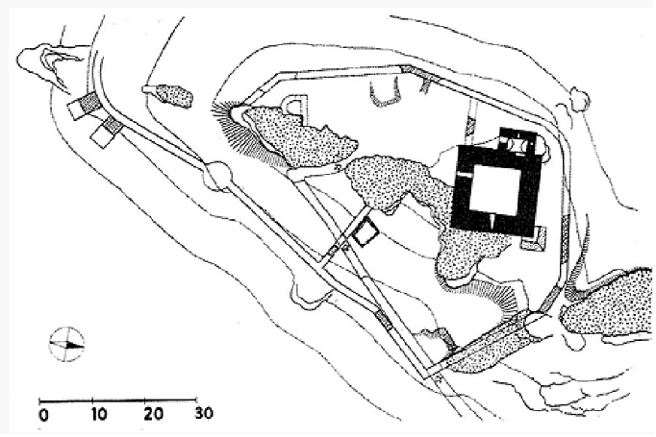
Krb – částečně uzavřené ohniště
– z něj černá kuchyně s komínem
12. stol. – nejstarší: hrad Přimda
– Soběslavův palác na Pražském hradě
– císařská falc v Chebu
– mladší knížecí palác na Vyšehradě (?)
– biskupský palác na Pražském hradě
– zděné románské domy v Praze (?)
Kemenate/Steinwerk – komnata vytápěná krbem
ve zděném domě
– obytná část obvykle v patře
Přimda – římsa románského krbu v prvním patře věže

Slide 6
2. Nepřímé:
– hypokausta: od 8/ 9. stol.: podpodlahové teplovzdušné vytápění převzaté z římských vil
karolínské falce: Werle u Goslaru, Tilleda
cisterciácké kláštery: Maulbron, Pforte an der Saale
Pražský hrad: po 1333: zbytek teplovzdušné pece v mezipatře paláce
Brno: 2 pol. 14. stol.: kartuziánský klášter v Králově Poli
– pece se zadním plněním: 9./10. stol. (Švýcarsko, Německo)
– kachlová kamna: vytápěna ze síně nebo černé kuchyně
a) z nádobkových kachlů: 13. stol.
b) z komorových kachlů (podstavec – sokl – nástavec): 14. stol. –
– kamnovce: ze železa nebo z mědi (Ofentopf): 17. a 18. stol.

Slide 7
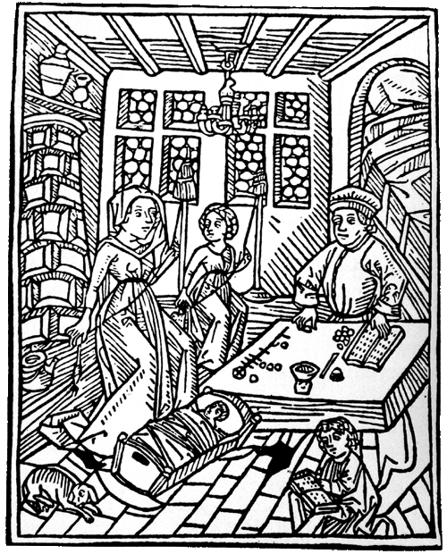
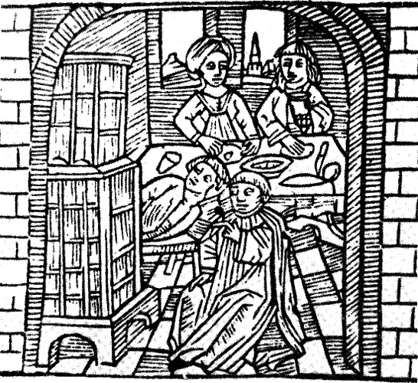
Dřevoryt, Benedikt Buchpinder, Norimberk, 1488.
Dřevoryt, Hans Volz, Norimberk, 1482

Slide 8
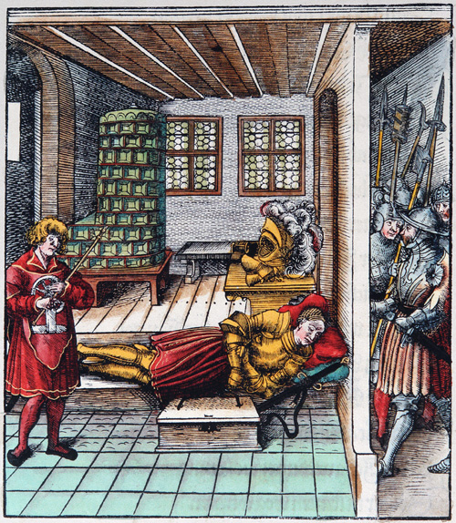
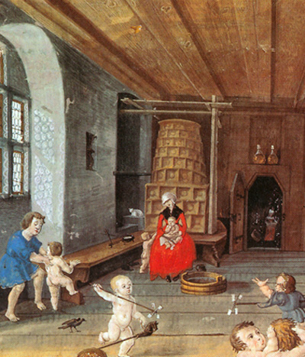
Dřevoryt od Leonharda Becka, 1517.
Splendor Solis, Nürnberg, 1532.

Slide 9
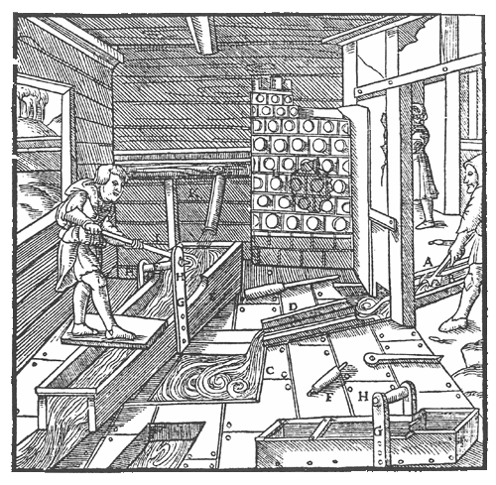
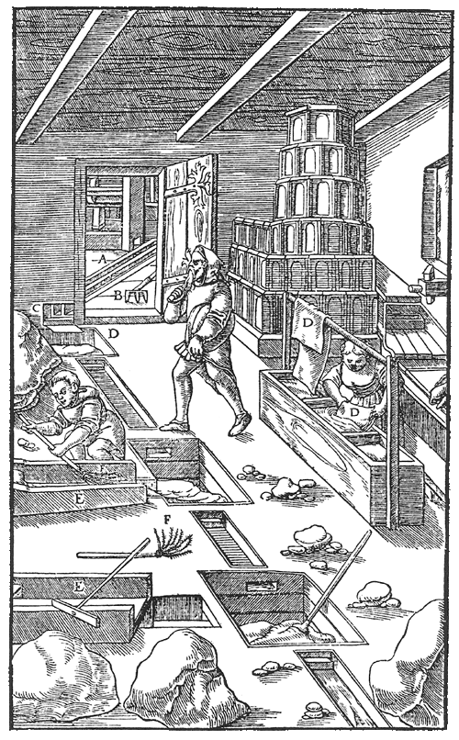
Dřevoryty, "De re metallica", Georg Agricola, 1556.

Slide 10
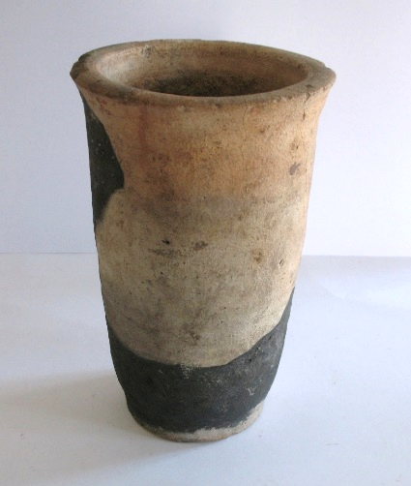
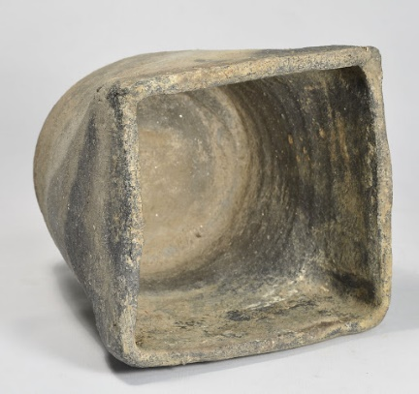
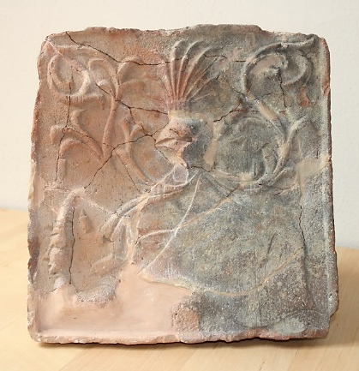
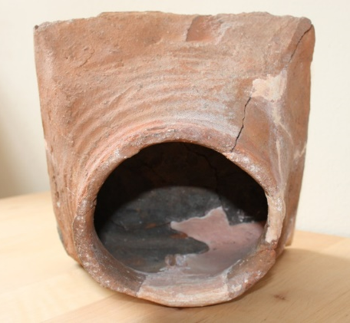
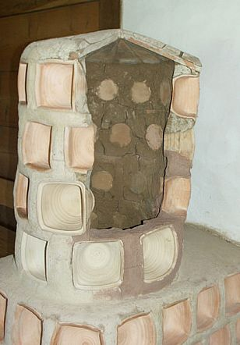
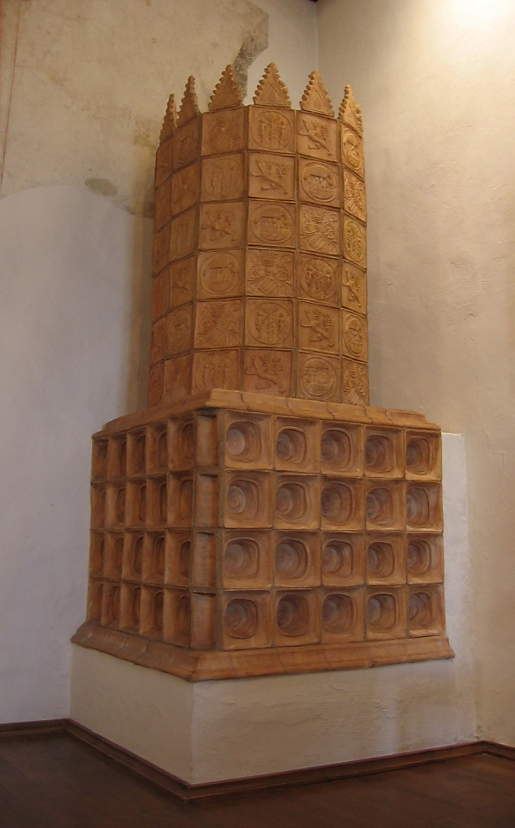
Přímé a nepřímé vytápění
Nádobkové kachle
Komorové kachle
Kachlová pec
Kachlová kamna
Kachlová kamna

Slide 11
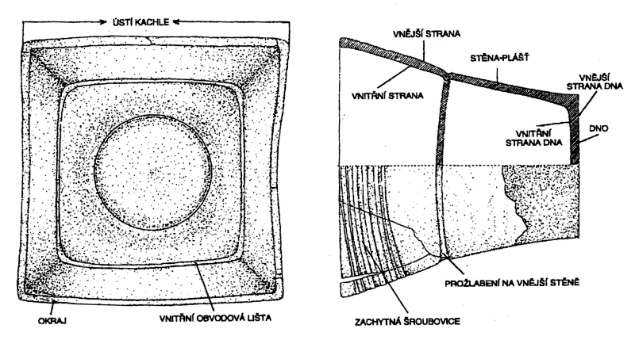
Nádobkové kachle

Slide 12
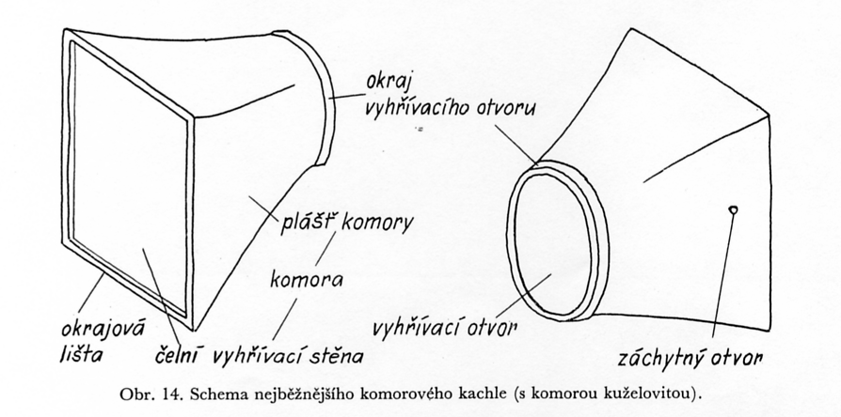
Komorové kachle

Slide 13
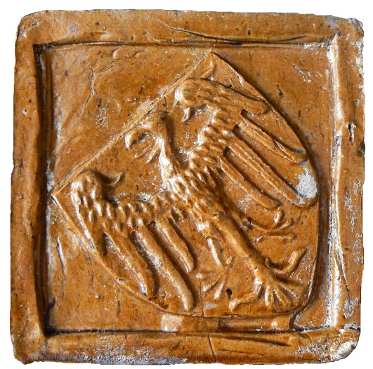
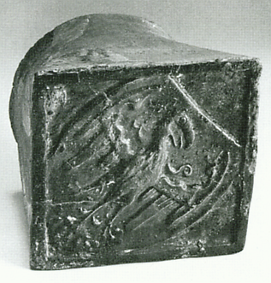
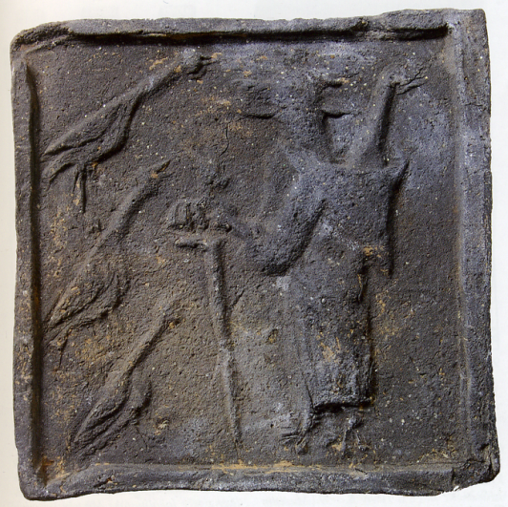
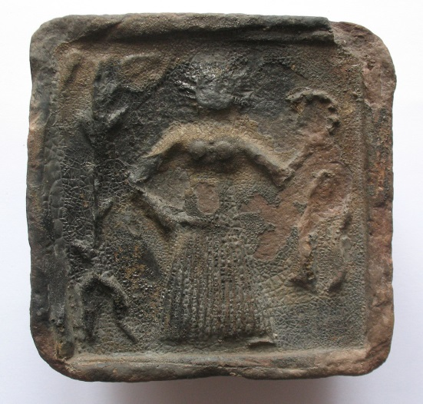
Nejstarší komorové kachle
Exempláře tzv. malého formátu
První polovina 14. století.
Rozměry ČVS: 13 x 13 cm
15 x 15 cm
Výzdoba:
– slezská nebo moravská orlice
– alegorie falešného kazatele
– dívka s věnečkem
Opava-“drůbeží trh
Dolany-“kartuziánský klášter“
Opava-“stará radnice“
Jihlava-Dominikánská ul.

Slide 14
Ikonografie kachlových reliéfů
Náboženské tématika:
– starozákonní motivy
– novozákonní motivy
– svatí
– ostatní motivy s náboženskou tématikou
Fantaskní, mytologické a alegorické motivy:
– bájní tvorové
– reálná zvířata
– fantaskní, mytologické a alegorické motivy
Žánrové motivy:
– turnaje, lov, boj, galantní scény, tanec, hry
Portrétní motivy:
– historické osoby (dynastické portréty)
– šlechtici
– měšťané
– duchovní a náboženští reformátoři
5. Heraldické motivy:
– zemské znaky
– šlechtické znaky
– znaky měst
– znaky řemesel
Architektonické motivy: (architektura)
– kružby, portály, vimperky, jeptišky, krabi, fiály,
kytky
7. Ornamentální motivy:
– vegetabilní
– figurální
– geometrické

Slide 15
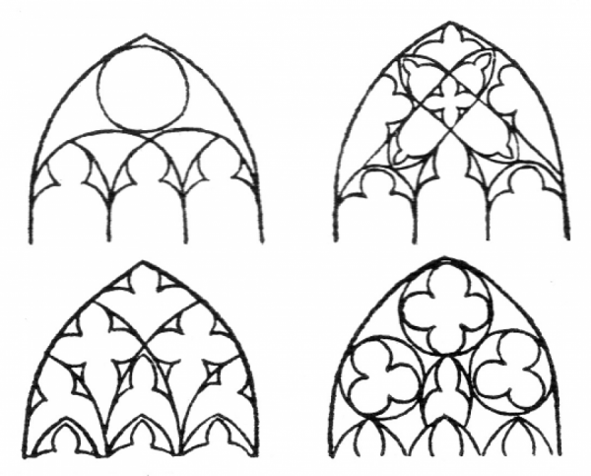
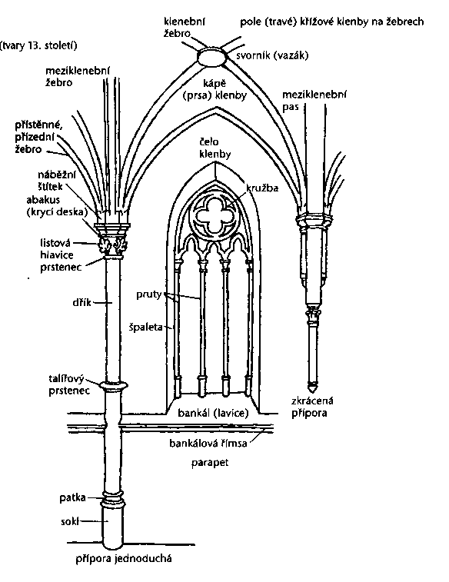
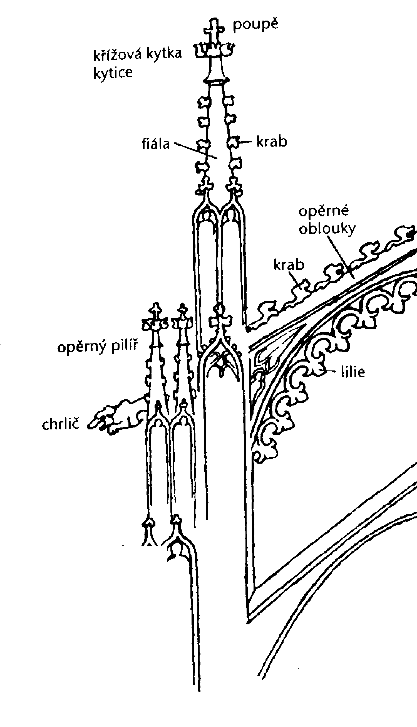
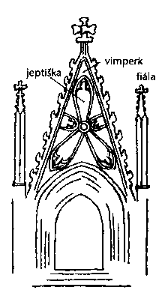
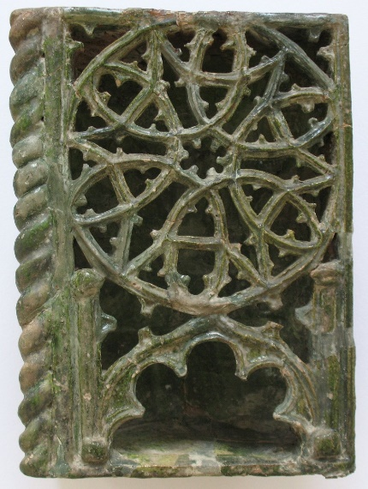

Slide 16
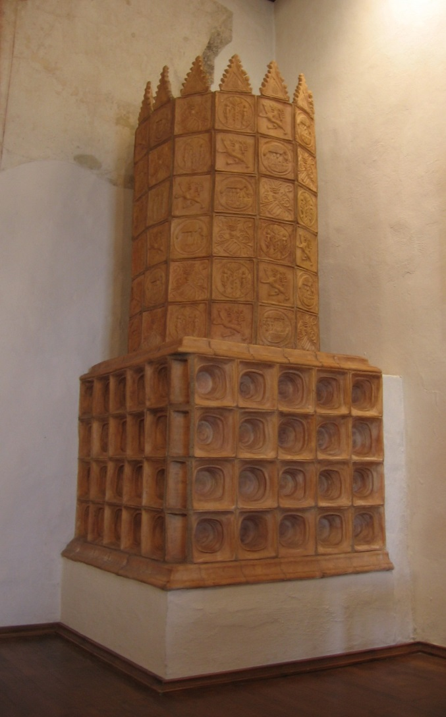
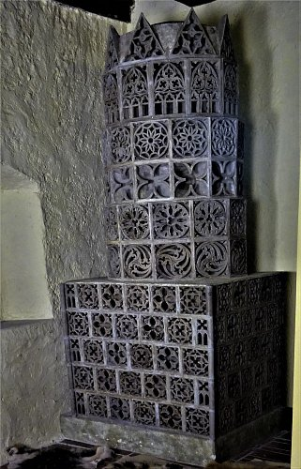
Mohelnice
Sezimovo Ústí

Slide 17
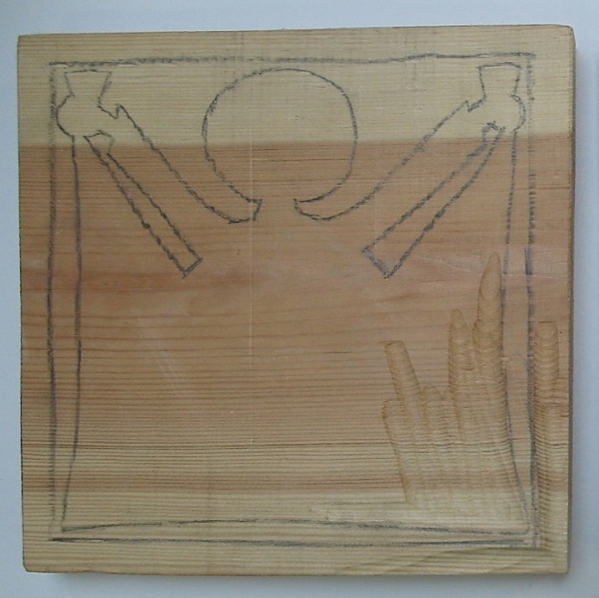
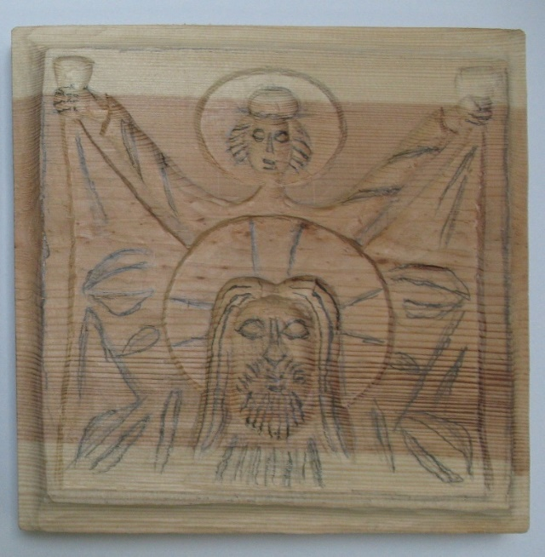
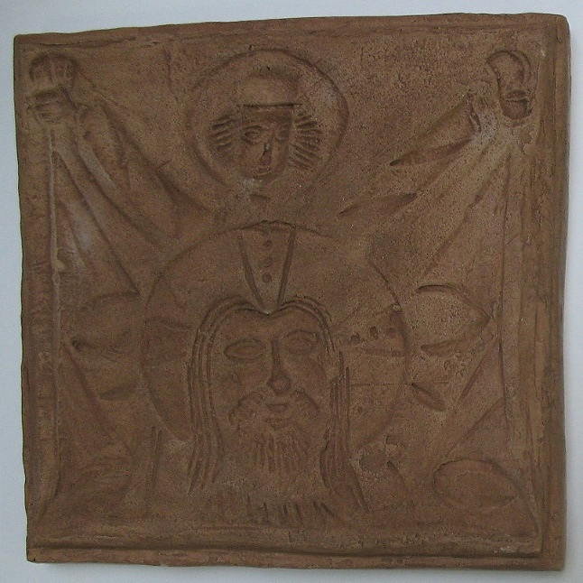
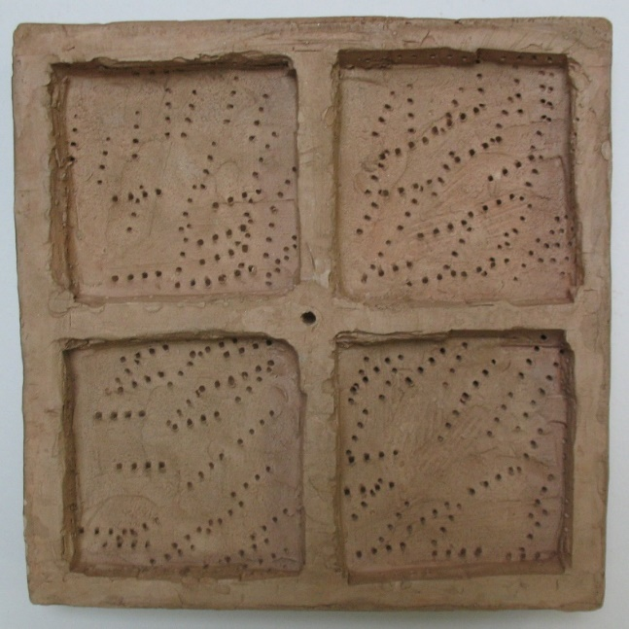
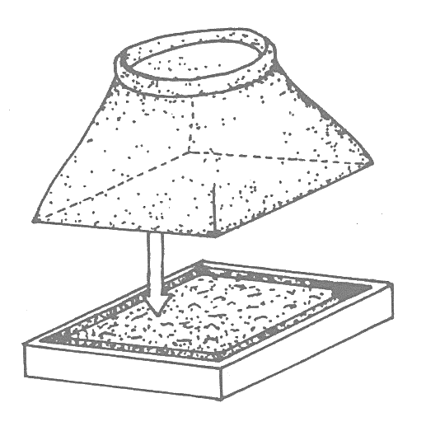
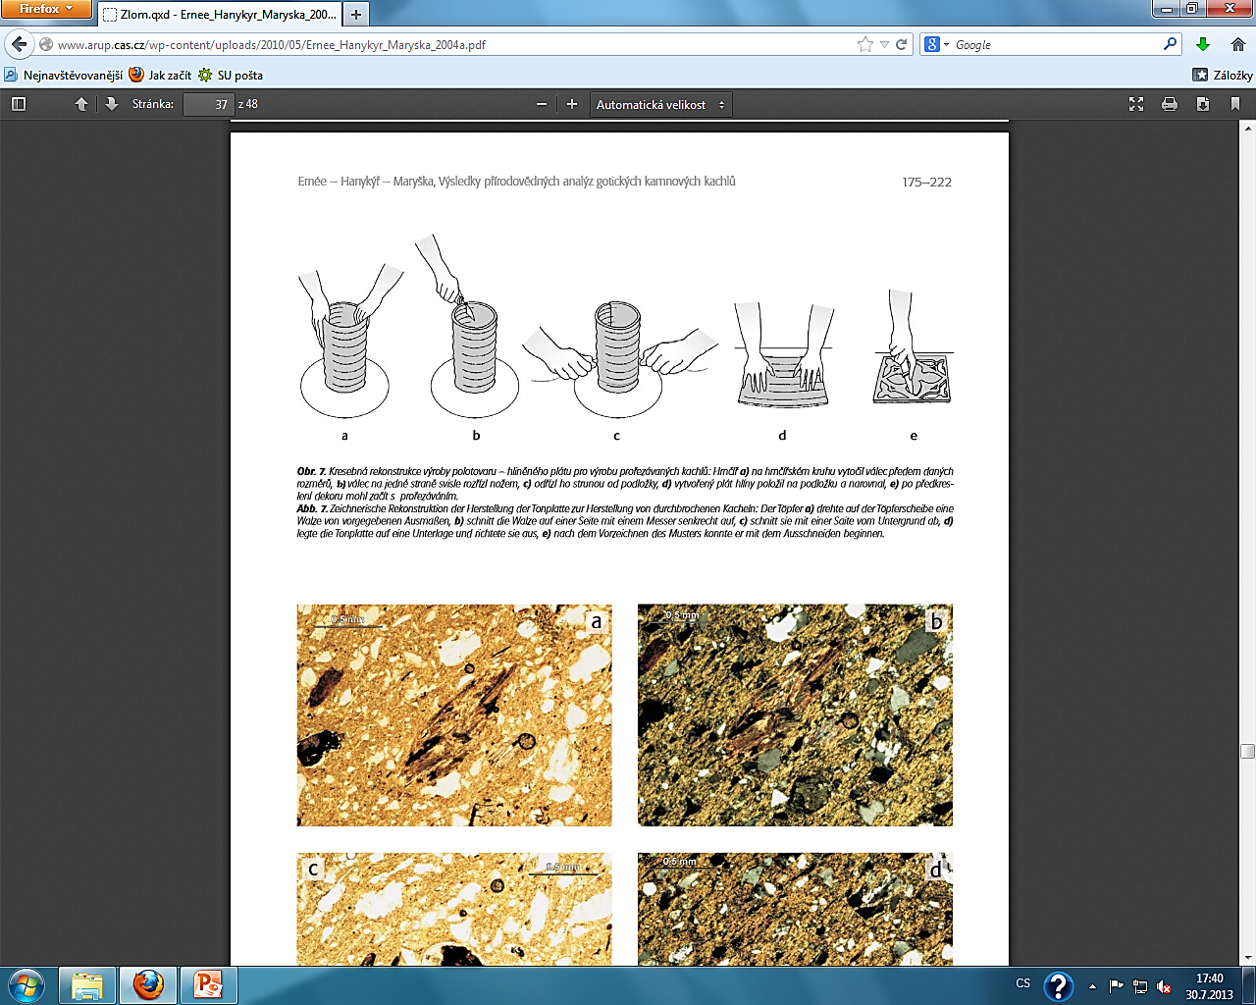
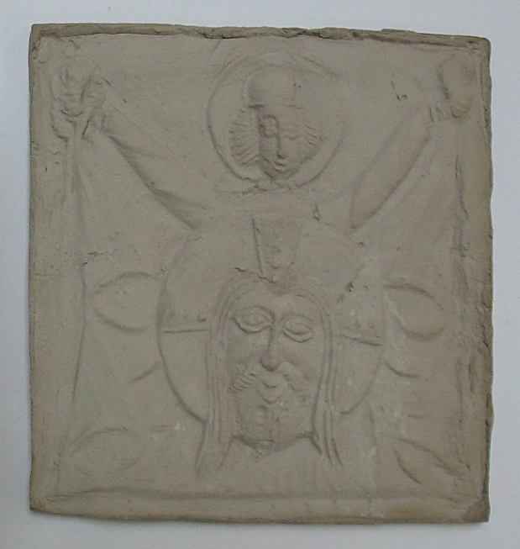

Dřevěný pozitiv (a)
Forma – hliněný negativ (b)
Finální výrobek – hliněný pozitiv (c)

Slide 18
Kachlová kamna z
komorových kachlů
Řez černou kuchyní a
částí světnice s pecí,
do níž jsou zasazeny
nádobkové kachle
Řez černou kuchyní a
částí světnice s pecí

Slide 19
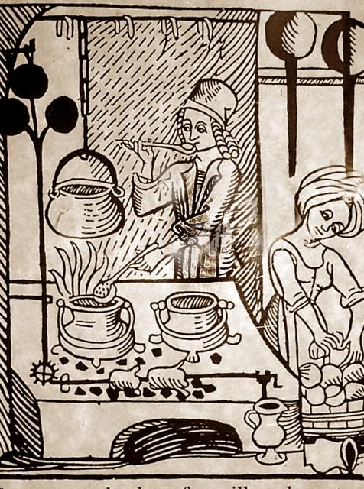
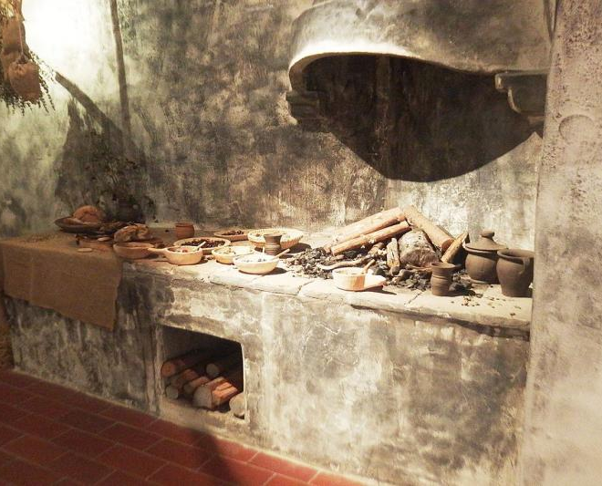
Příprava stravy – Černá kuchyně

Slide 20
Černá kuchyně
Místnost – menší, uzavřená bez oken (kvůli tahu kouře)
Umístění – v prvním poschodí středního traktu domu
Osvětlení – ohniště, krbeček
– vícha: hořící tříska zastrčená do držadla na zdi
– lojový kahan (svíce: osvětlení obytných prostor)
Topeniště s ohništěm – v rohu nebo ve středu
Ocílka s křesacím kamenem – k rozdělávání ohně
Sekera – štípání dřeva
Dymník – nad ohništěm (omazán hlínou)
Pícka – k pečení (chleba) nebo sušení (ovoce)
– vyhřívala se předem
Kuchyňské náčiní – na policích, ve výklencích, na stěnách
Popel – shraboval se dřevěným pohrablem
Voda – ve džberech, přelévala se do džbánů
Potraviny – uchovávány ve spížích a sklepech.

Slide 21
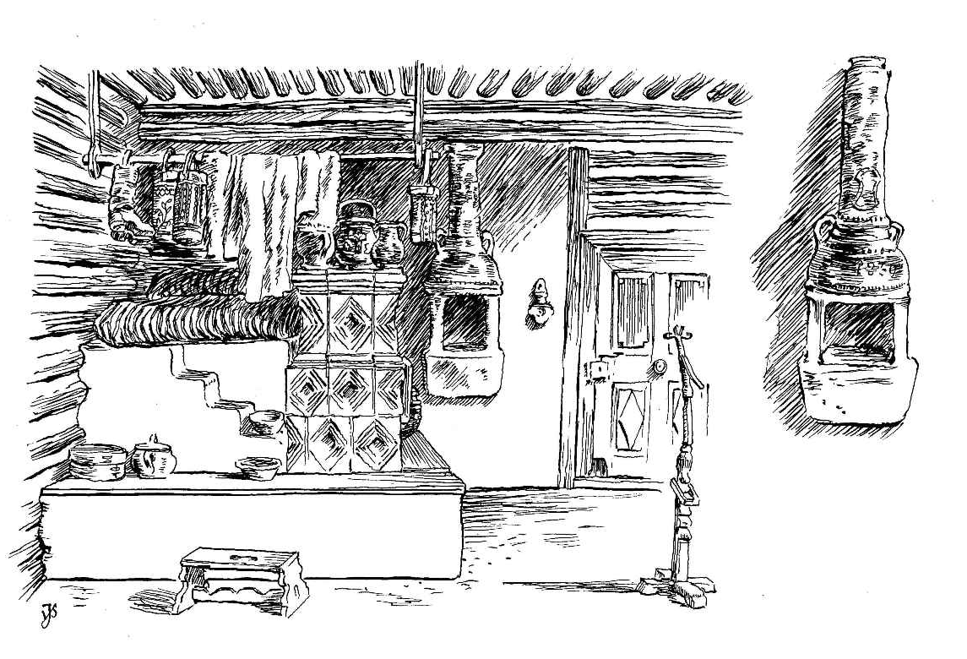
Krbeček

Slide 22
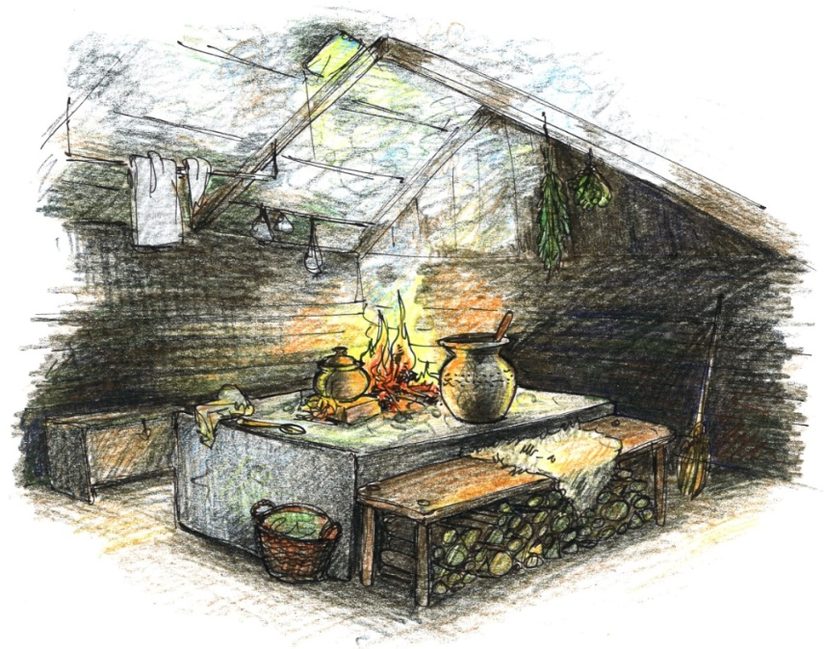
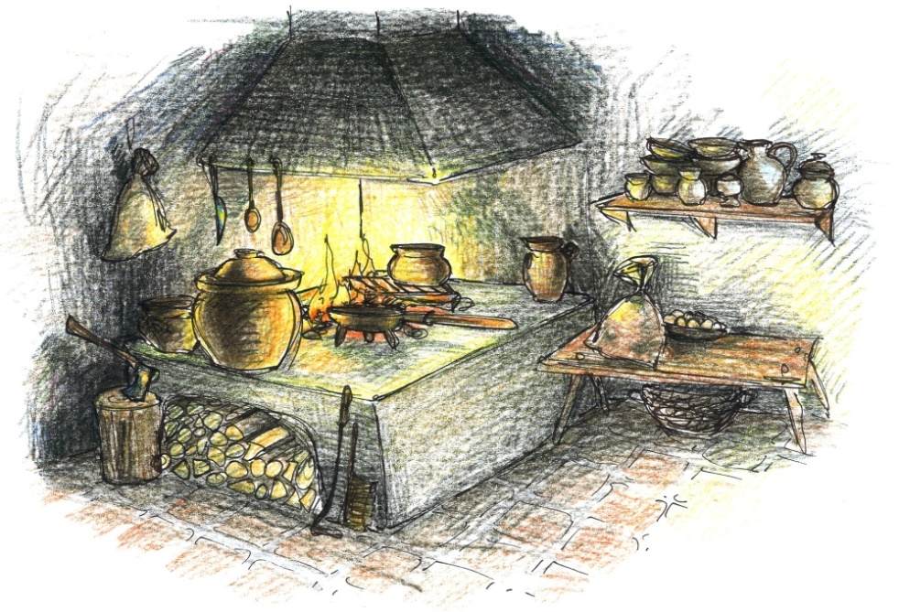
Černá kuchyně
Vesnický dům – kouř šel dýmníkem
do podkroví
Městský dům – kouř šel do komína
(odvozeny z krbů)

Slide 23
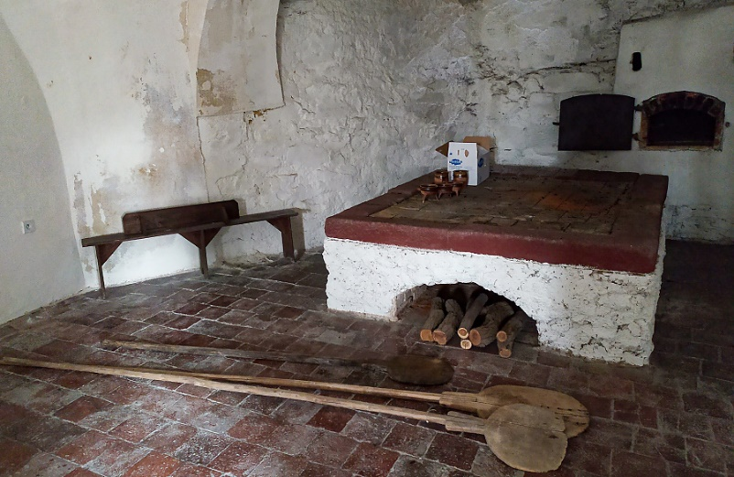
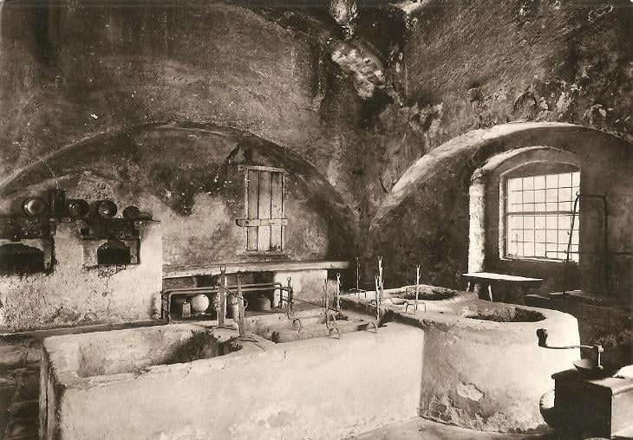
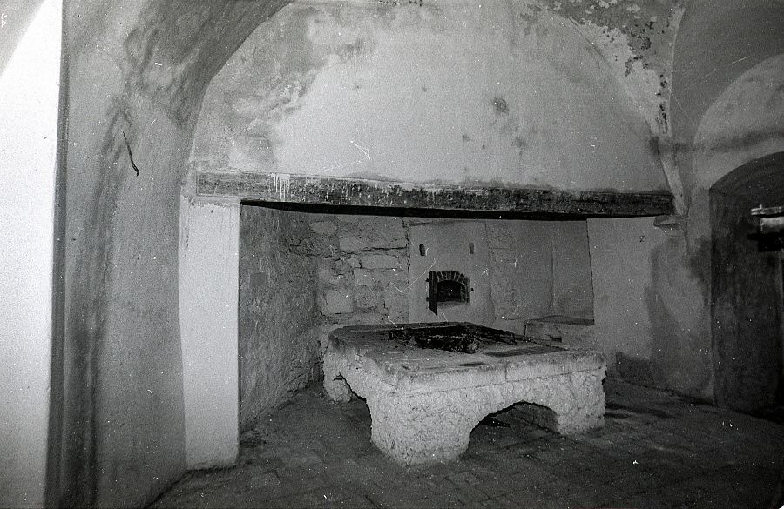
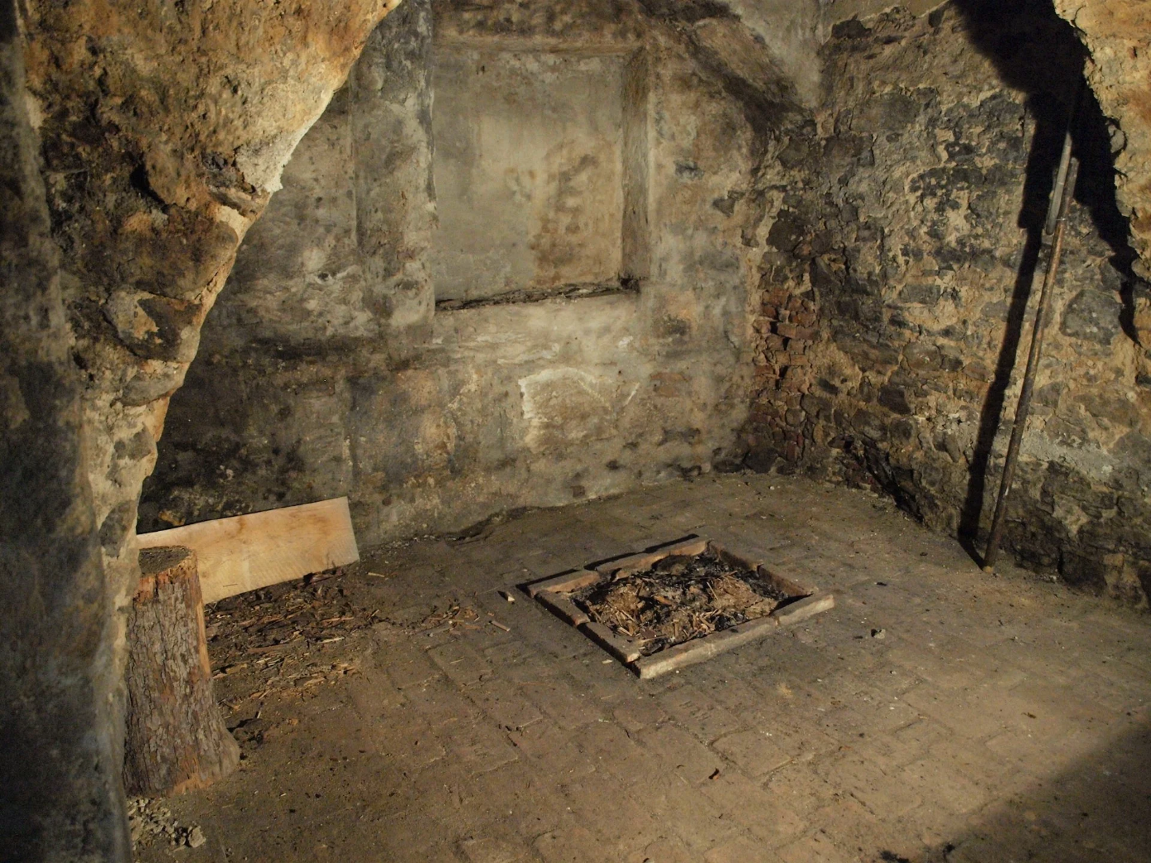
Černé kuchyně
– města
– hrady
– kláštery
– vesnice
Jindřichův Hradec
Hrad Seeberg
Hrad Strakonice

Slide 24
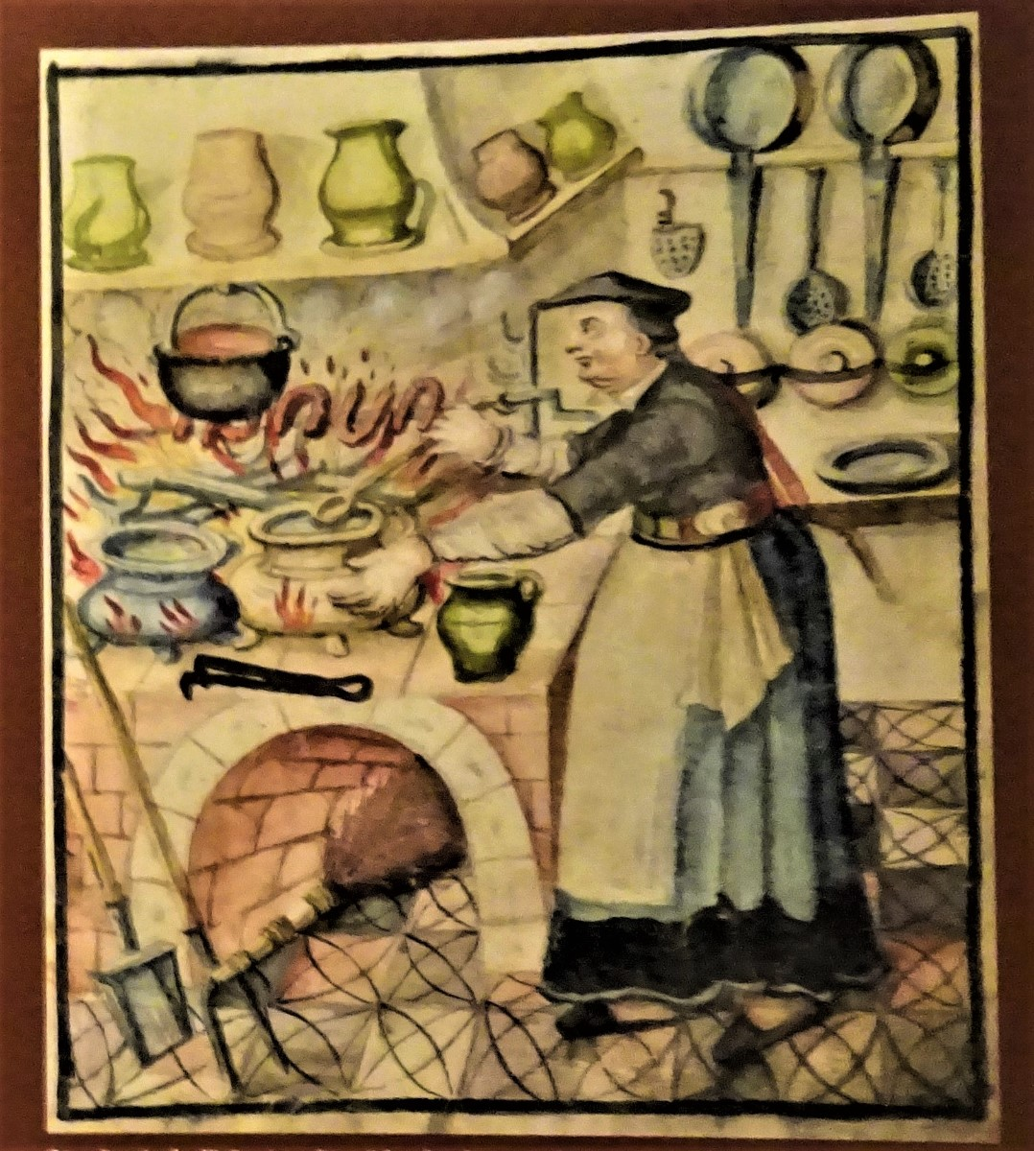
Kuchyňské náčiní
Hrnce – zvlášť na mléko, sádlo, med
Kotlíky – zavěšené na závěsu
Pánve (trojnožky) – k vaření, pečení
– do duté rukojetí dřevěné madlo
Železný rožeň – k opékání masa
Hmoždíře – drcení koření
Sekáčky, nože – porcování
Dýhované misky, proutěné košíky
Zásobnice a větší hrnce – skladování luštěnin, obilovin
– víka se zalévala voskem
Sudy a soudky – dlouhodobější skladování tekutin
Skleněné lahve – skleněné nebo keramické zátky
Potraviny – uchovávány ve spížích a sklepech
Otevřené ohniště v tzv. černé kuchyni

Slide 25
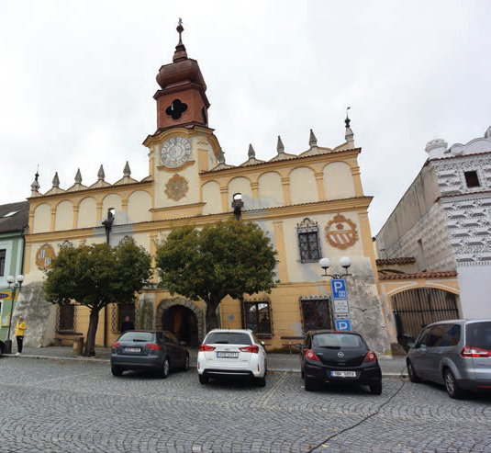
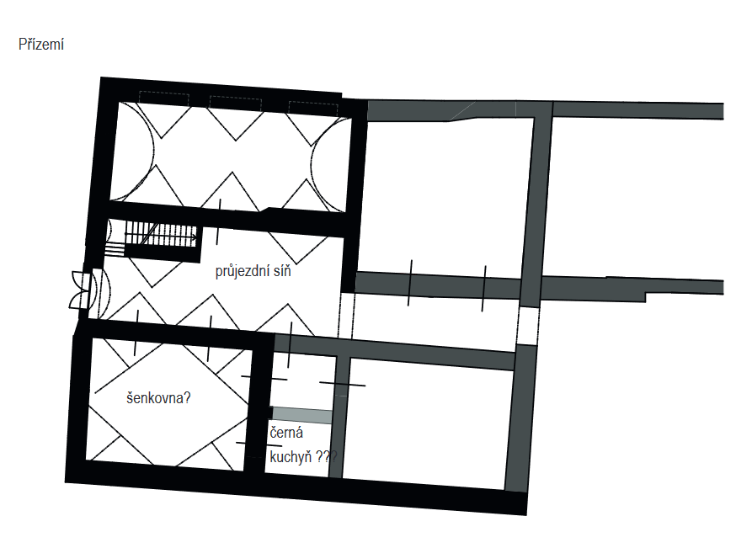
Bývalá radnice ve Veselí nad Lužnicí (16/17. stol.

Slide 26
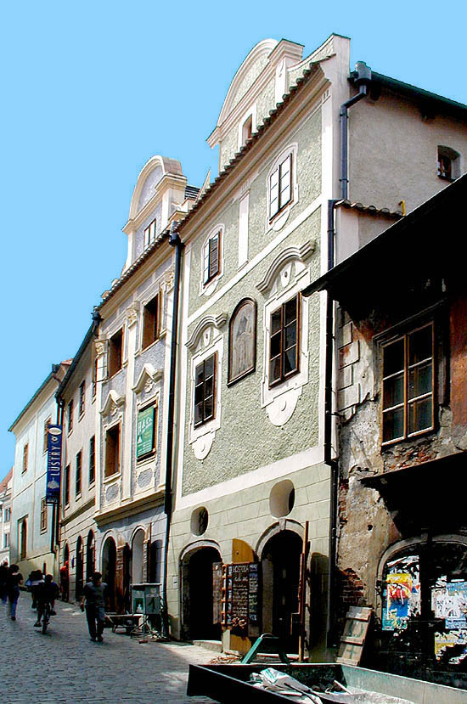
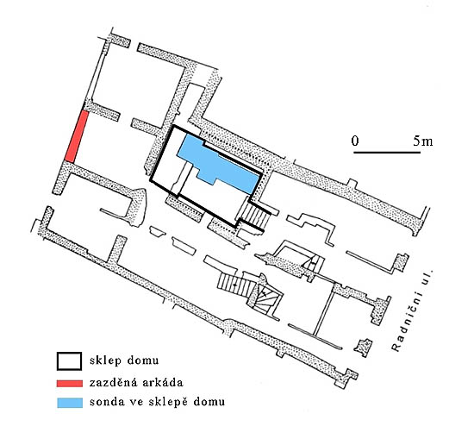
1993/94 – Radniční ul. 27 v Českém Krumlově
– černá kuchyň v mezipatře domu
( 15./16. stol.)
2004 – 2010: Tvrz v Řesanicích (okr. Plzeň-jih)
(2. pol. 15. stol.)
A – palác/sýpka
B – černá kuchyň
C – sklepy dvora

Slide 27
Orbis Pictus Sensualium.
Jan Amos Komenský, 1660.
5. Kamna
6. Lavice (bez opěrky)
Židle („Sessel“)
Stůl
15. Postel („Spanbette“)
Postel s nebesy

Slide 29
Vnitřní vybavení domácnosti
Nábytek – termín: odvozen od „nabýti“ původně označoval majetek, čili jmění (ne jen mobiliář)
– vybavení záviselo na movitosti majitele
Stůl – stál v koutě světnice u lavic: shromažďovala se u něj celá rodina
– deska s nohama spojenýma trnoží
Stolice a sedačky – 14. stol: sedačka pro jednu osobu, od sloupkových v prkenné, s překříženýma nohama
– 15. stol.: židle (z lat sedile): křesla s opěrkami pro ruce i záda
Lavice – jednoduché z jedné desky (bez opěrek, einfache Bank)
– s opěrkou zad (Lahnbank/Lehnbank)
– se zábradlím (Schoßbank): u bohatších vrstev
Truhly – vyráběny řemeslně: vyřezávané, okované (uchovávání cenností), malované: bronzová kování, zámky a klíče
Almary – skříně doplnily truhly: uloženi šatstva, nádobí, potravin aj.

Slide 30
Stolice a sedačky

Slide 32


Gotické okované truhly
Pozdněgotická truhla z
tesaných dubových fošen
z Pernštejsného zámku
Trezor na listiny, smlouvy,
zlato a cennosti
Zabezpečení: petlice a
mechanické zámky
Dendro: 1481
Restaurováno: 2018

Slide 33
Pozdně gotická skříň z kostela sv. Bartoloměje v Plzni, konec 15. stol.
Různé typy gotických skříní

Slide 34
Ložnice, spací komory
16. stol. – v prvním poschodí měšťanských domů
– přístupné rovněž z horní síně
Lůžka – 14. a 15. stol.: ve výklencích (nikách), obkládány dřevem, zakrývány závěsy
– různé typy: jednoduchá z prken na sloupkových nohách (pro více lidí)
s plnými čely, vysokým pelestmi a baldachýny na podpěrách
dětské kolébky a postýlky
– 16. – 18. stol.: postele s nebesy (Himmelbett)
Truhly – náležely do výbavy ložnic: šatstvo, ložní prádlo
– šatní komory: výklenky zakryté závěsem
Osvětlení – louče, hliněné nebo železné kahánky (s lojem a knotem), voskové svíčky
– přenosné pochodně ze smolného dřeva (fakule)
Renesanční kolébka

Slide 35

Vysoké lože
Bible Historiale, Paris, cca 1415.

Slide 36
Domácí hygiena
Denní péče o tělesnou hygienu.
Umyvadlo – osobní hygiena před jídlem: rozšíření kulturních standardů a nového životního stylu
– nádržka na vodu a nádobky na nalévání: aquamanile a džbán (hantfas)
– ve světnici, hodovním sále, v ložnici (ranní a večerní hygiena)
Lavabo – původně liturgický předmět k umývání rukou před proměňováním (prefací)
– Anton Karl Kisa: označil je jako Hanseschüsse (mylně)
Paříž – mísa z Národní knihovny, 2. pol. 11. – první pol. 12. stol.
Francie – mísy s výlevkou, zdobené emailem, 13. stol.
– Ulrich Müller: šest skupin (A–F)
– 11/12. stol.: nejstarší centrum v Porýní ve Vestfálsku
– 12/13 stol.: přesun do Polabí a Saska (do pol. 13. stol. se zde zhotovovaly mísy jiného typu)
a) kovové – rovné dno, vodorovně vyložený okraj, s rytou výzdobou i bez ní
b) keramické – jižní Německo: Pforzheim, Heidelberg (15./16. stol.)
c) skleněné – od renesance

Slide 37

Medenice
Die sieben weisen Meister von Hans Dirmstein, 1471

Slide 38
a) kovové – tzv. měděnice: obecně všechny kovové mísy k umývání rukou s vyloženým okrajem
– z měděného, bronzového nebo mosazného plechu: tzv. hanzovní mísy (Hanseschale)
– výroba – sériová: s andělskými postavami, nezdobené
– zakázková: s bojovníky (Ritterschalen)
– Vratislav, Ostřihom, Olomouc (5 ks), Plzeň: jímky z nám. Republiky a Riegrovy ul.
– import: tvrz v Mrázově Lhotě u Ledče nad Sázavou
– předlohy pro keramické z přelomu 15./16. stol. (Bruchsal)
Olomouc – Dómské návrší(?)
Vratislav - ul. Oławska
Ostřihom
Ústí nad Bečvou
„Hradištěk
Olomouc – Hlavní nádraží: 3 mísy, 12. – 13. stol.

Slide 39


b) keramické – kónické stěny rovné dno, vyložený okraj
– jako umyvadlo používány větší mísy
– jižní Německo: Pforzheim, Heidelberg (15./16. stol.)
Opava – Mezi Trhy
1. pol. 15. stol.
Plzeň - nám. Republiky 33 a Riegrova 3
Brno-Mečová 2, 2. pol. 14. – poč. 15. stol.

Slide 40


Dřevěné skříňky – od středověku
Nástěnné skříně:
– dřevěné podstavce pro vkládání lavab
– někdy součást obložení stěn
(kvůli chladu: podhůří Alp)
Od 2. pol. 16. stol.:
– keramická umyvadla bohatě zdobena
– tordovaná ucha: Kelheimu an der Donau, Neunkirchen
– plastické dekory, glazování, fajánse, kamenina
– náměty: náboženské
heraldické
mytologické: Bruchsal, Neunkirchen – tritoni, podle Berniniho
kašny v Římě: 1640
Domácí lázně – kotel na vodu zabudovaný do kachlových kamen
Loď bláznů (Das Narrenschiff), 1494.

Slide 41




Opava – Krnovská, poč. 17. stol.
Nádržka na vodu a kohoutek
České Budějovice – radnice, 17. stol.

Slide 42


Zrcadla – soustružená kruhová deska, uvnitř:
a) skleněná
b) kovová leštěná fólie (Metallspiegels)
– typy: a) závěsná (s otvory)
b) přenosná (položená)
c) kapesní (menší rozměry)
– materiál: dřevo (smrk, jedle, zimostráz), kov
– nálezy: Plzeň: ul. Riegrova (Ø 23,5 cm, síla 1,3 cm), jímky: Pražská, Dřevěná ul. aj.
– kapesní: Kostnice, Lübeck, Rostock
Litoměřice (destička z parohoviny, 1150–1250)
Olomouc – Denisova ul. (terčík ze žl. Kovu, 2. p. 13. – poč. 14. stol.)
Hřebeny – kosmetické prostředky vyšší hygieny
¨ – oboustranné
– jednostranné (ohdobné)
– dřevěné (zimostráz), kostěné, kovové
– Plzeň, Olomouc, Opava

Slide 43

Výroba hřebene

Slide 44


Fekální odpad
Rekonstrukce
jímky
z Basileje.
Jímky – likvidace exkrementů
Latrína (záchody) – a) v interiéru domu
– b) mimo dům u stěn: v zadních traktech (Curych)
prevéty, přístavky
Záchodová prkénka – Anglie: York, Německo: Kostnice a Höxter, Polsko: Nisa
– 14. stol.: Olomouc (2000)
– 15. stol.: Plzeň, Rooseweltova ul. (1977), d. 1,5 m
Olomouc – Dolní nám.
Plzeň – Rooseveltova ul.

Slide 45


Kronika curyšského faráře Johna Wicka, 1565.
Prevét, 15. stol.

Slide 46

Nočník
Měšťanské domácnosti – od středověku, oblibu získaly 16. stol.
Tvary – pozdně středověké připomínaly kónické hluboké hrnce s vnitřní glazurou a mohutným uchem (Pforzheim).
Cheb – 14. stol.
Plzeň – Bezručova ul., 14. – 15. stol.
Strachotín – dva celé nočníky válcovitého tvaru se široce vyloženým okrajem a protilehlými uchy
– vně režné, uvnitř narůžovělá transparentní poleva
– datování: 1610 (1612) a 1619 (1620)
– na dně jednoho se nacházela rytá značka

Slide 47
Literatura
Bílková, T. Pozdně středověká lázeň na vltavském břehu Nového Města pražského. Příspěvek k osobní hygieně obyvatel středověké Prahy. Rkp. nepubl. magisterské práce na Ústavu pro archeologii, ved. práce Mgr. V. Kašpar, Praha 2018.
Blažíček, Oldřich Jakub – Kropáček, Jiří, Slovník pojmů z dějin umění: názvosloví a tvarosloví architektury, sochařství, malby a užitého umění. Praha 1991, 2013.
Braudel, Fernand, Kultura materialna, gospodarka a kapitalizm XV–XVIII w., I–III, Warszawa 1992.
Ladislav Čapek a kol. Vrcholně a pozdně středověká keramika v českých zemích. Výroba – Regionalizace – Metody – Interpretace. Plneň 2022.
Dudková, Veronika – Orna, Jiří, 2013: Osobní hygiena v plzeňských domácnostech na sklonku středověku, Archaeologia historica 38, 557–568. Brno.
Dufková, Ľudmila, Osobní hygiena na šlechtických sídlech: [katalog výstavy pořádané 19.6.-30.9.2003 v kočárovně Státního zámku Vranov nad Dyjí]. Brno 2003..
Kowalski, Krzysztof Maciej, Artefakty jako źródła poznania. Studium z teorii nauki historycznej, Gdańsk 1996.
Krueger, Ingeborg, Glasspiegel im Mittelalter. Fakten, Funde und Fragen, Bonner Jahrbuch 190, 1990, 233–313.
– Glasspiegel im Mittelalter II. Neue Funde und neue Fragen, Bonner Jahrbuch 195, 1995, 209–248.
Mezuliáníková, A. Hřebeny ve středověku: archeologicko-kulturně-historická studie. Nepubl. rkp. dipl. Práce, UPRAV FF UK Praha 2015..
Nováček Karel – Široký, Radek, Prvních sto let. Počátky Nové Plzně z pohledu archeologie, Minulostí Západočeského kraje XXXIX, 2004, 7–51.
Petráň, Josef, a kol., Dějiny hmotné kultury I/1.2, II/1.2, Praha 1985, 1995, 1997.
Ruizová, Libuše, Očista ducha i těla: tělesná hygiena v kulturní historii. Praha: Národní památkový ústav,
generální ředitelství v Praze, 2013.

Slide 48
Sedláčková, Lenka – Hložek, Martin, Aquamanile a konvice se zoomorfními výlevkami. In: Loskotová, I. (ed.), Zdroje a šíření vybraných komodit keramické produkce vrcholného a pozdního středověku. Brno 2021, 350–372.
Smith, Virginia, Clean. A History of Personal Hygiene and Purity. New York 2007.
Vokáčová, Věra, Lavabo-flakon: hygienické a toaletní náčiní pěti staletí. Praha (nedatováno).

